Slide 1
第9章 NP完全性理论与近似算法
关于NP完全性理论：
  理解RAM，RASP和图灵机计算模型
  理解非确定性图灵机的概念
  理解P类与NP类语言的概念
  理解NP完全问题的概念
关于近似算法：
  理解近似算法的性能比及多项式时间近似格式的概念
  通过范例学习NP完全问题的近似算法
    顶点覆盖问题；
    旅行售货员问题；
    集合覆盖问题；
    子集和问题。

Slide 2
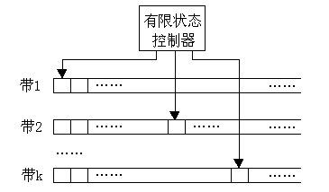
9.1 图灵机

Slide 3
续
根据有限状态控制器的当前状态及每个读写头读到的带符号，图灵机的一个计算步可实现下面3个操作之一或全部。
  (1)改变有限状态控制器中的状态。
  (2)清除当前读写头下的方格中原有带符号并写上新的带符号。
  (3)独立地将任何一个或所有读写头，向左移动一个方格(L)或向右移动一个方格(R)或停在当前单元不动(S)。
k带图灵机可形式化地描述为一个7元组(Q，T，I，δ，b，q₀，q_{f})，其中:
  (1)Q是有限个状态的集合。
  (2)T是有限个带符号的集合。
  (3)I是输入符号的集合，I⊆T。
  (4)b是唯一的空白符，b∈T-I。
  (5)q₀是初始状态。
  (6)q_{f}是终止(或接受)状态。
  (7)δ是移动函数。它是从Q×T^{k}的某一子集映射到Q× (T×{L，R，S})^{k}的函数。

Slide 4
续
图灵机既可作为语言接受器，也可作为计算函数的装置。
图灵机M的时间复杂性T(n)是它处理所有长度为n的输入所需的最大计算步数。如果对某个长度为n的输入，图灵机不停机，T(n)对这个n值无定义。
图灵机的空间复杂性S(n)是它处理所有长度为n的输入时，在k条带上所使用过的方格数的总和。如果某个读写头无限地向右移动而不停机，S(n)也无定义。

Slide 5
9.2 P类与NP类问题
一般地说，将可由多项式时间算法求解的问题看作是易处理的问题，而将需要超多项式时间才能求解的问题看作是难处理的问题。
有许多问题，从表面上看似乎并不比排序或图的搜索等问题更困难，然而至今人们还没有找到解决这些问题的多项式时间算法，也没有人能够证明这些问题需要超多项式时间下界。
在图灵机计算模型下，这类问题的计算复杂性至今未知。
为了研究这类问题的计算复杂性，人们提出了另一个能力更强的计算模型，即非确定性图灵机计算模型，简记为NDTM(Nondeterministic Turing Machine)。
在非确定性图灵机计算模型下，许多问题可以在多项式时间内求解。

Slide 6
9.2.1 非确定性图灵机
在图灵机计算模型中，移动函数δ是单值的，即对于Q×T^{k}中的每一个值，当它属于δ的定义域时，Q×(T×{L，R，S})^{k}中只有唯一的值与之对应，称这种图灵机为确定性图灵机，简记为DTM(Deterministic Turing Machine)。
非确定性图灵机（ NDTM ）：一个k带的非确定性图灵机M是一个7元组：(Q，T，I，δ，b，q₀，q_{f})。与确定性图灵机不同的是非确定性图灵机允许移动函数δ具有不确定性，即对于Q×T^{k}中的每一个值(q;x₁,x₂,…,x_{k})，当它属于δ的定义域时，Q×(T×{L，R，S})^{k}中有唯一的一个子集δ(q;x₁,x₂,…,x_{k})与之对应。可以在δ(q;x₁,x₂,…,x_{k})中随意选定一个值作为它的函数值。

Slide 7
9.2.2 P类与NP类语言
P类和NP类语言的定义：
  P={L|L是一个能在多项式时间内被一台DTM所接受的语言}
  NP={L|L是一个能在多项式时间内被一台NDTM所接受的语言}
由于一台确定性图灵机可看作是非确定性图灵机的特例，所以可在多项式时间内被确定性图灵机接受的语言也可在多项式时间内被非确定性图灵机接受。故P ⊆ NP。

Slide 8

NP类语言举例——无向图的团问题
该问题的输入是一个有n个顶点的无向图G=(V，E)和一个整数k。要求判定图G是否包含一个k顶点的完全子图(团)，即判定是否存在V’⊆V，|V’|=k，且对于所有的u，v∈V’，有(u，v)∈E。
若用邻接矩阵表示图G，用二进制串表示整数k，则团问题的一个实例可以用长度为
的二进位串表示。因此，团问题可表示为语言：
CLIQUE={w#v|w，v∈{0，1}*，以w为邻接矩阵的图G有一个k顶点的团，其中v是k的二进制表示。}

Slide 9
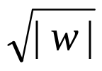


续
接受该语言CLIQUE的非确定性算法：用非确定性选择指令选出包含k个顶点的候选顶点子集V，然后确定性地检查该子集是否是团问题的一个解。算法分为3个阶段：
算法的第一阶段将输入串w#v分解，并计算出n= ，以及用v表示的整数k。若输入不具有形式w#v或|w|不是一个平方数就拒绝该输入。显而易见，第一阶段可 在时间内完成。
在算法的第二阶段中，非确定性地选择V的一个k元子集V’⊆V。
算法的第三阶段是确定性地检查V’的团性质。若V’是一个团则接受输入，否则拒绝输入。这显然可以在 时间内完成。因此，整个算法的时间复杂性为 。
非确定性算法在多项式时间内接受语言CLIQUE，故CLIQUE∈NP。

Slide 10
9.2.3 多项式时间验证
多项式时间可验证语言类VP可定义为：
  VP={L|L∈∑*，∑为一有限字符集，存在一个多项式p和一个多项式时间验证算法A(X，Y)使得对任意X∈∑*，X∈L当且仅当存在Y∈∑*，|Y|≤p(|X|)且A(X，Y)=1}。
定理9-1：VP=NP。
  例如(哈密顿回路问题)：一个无向图G含有哈密顿回路吗？无向图G的哈密顿回路是通过G的每个顶点恰好一次的简单回路。可用语言HAM-CYCLE 定义该问题如下：HAM-CYCLE={G|G含有哈密顿回路}

Slide 11
9.3 NP完全问题
P⊆NP。
直观上看，P类问题是确定性计算模型下的易解问题类，而NP类问题是非确定性计算模型下的易验证问题类。
大多数的计算机科学家认为NP类中包含了不属于P类的语言，即P≠NP。
NP完全问题有一种令人惊奇的性质，即如果一个NP完全问题能在多项式时间内得到解决，那么NP中的每一个问题都可以在多项式时间内求解，即P=NP。
目前还没有一个NP完全问题有多项式时间算法。

Slide 12
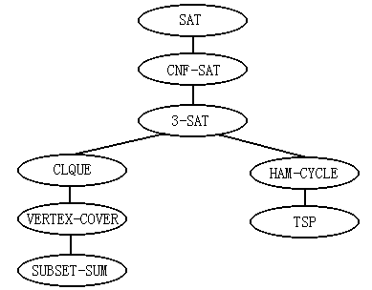
9.3.1 一些典型的NP完全问题
部分NP完全问题树

Slide 13
9.4 NP完全问题的近似算法
迄今为止，所有的NP完全问题都还没有多项式时间算法。对于这类问题，通常可采取以下几种解题策略：
  (1)只对问题的特殊实例求解
  (2)用动态规划法或分支限界法求解
  (3)用概率算法求解
  (4)只求近似解
  (5)用启发式方法求解

Slide 14
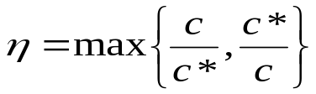
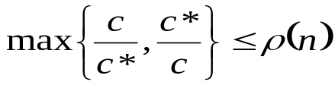
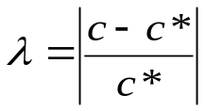
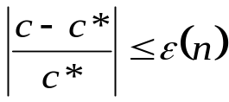
9.4.1 近似算法的性能
若一个最优化问题的最优值为c*，求解该问题的一个近似算法求得的近似最优解相应的目标函数值为c，则将该近似算法的性能比定义为
在通常情况下，该性能比是问题输入规模n的一个函数ρ(n)，即
该近似算法的相对误差定义为
若对问题的输入规模n，有一函数ε(n)使得
则称ε(n)为该近似算法的相对误差界。近似算法的性能比ρ(n)与相对误差界ε(n)之间显然有如下关系：ε(n)≤ρ(n)-1。

Slide 15
9.4.2 顶点覆盖问题的近似算法
问题描述：无向图G=(V,E)的顶点覆盖是它的顶点集V的一个子集V’V，使得若(u,v)是G的一条边，则v∈V’或u∈V’。顶点覆盖V’的大小是它所包含的顶点个数|V’|。
算法描述：
    VertexSet approxVertexCover ( Graph g )
    {
      cset= ∅ ；
      e1=g.e；
      while (e1 != ∅)
      {
        从e1中任取一条边(u,v)；
        cset=cset∪{u,v}；
        从e1中删去与u和v相关联的所有边；
      }
      return c
    }
cset用来存储顶点覆盖中的各顶点。初始为空，不断从边集e1中选取一边(u,v)，将边的端点加入cset中，并将e1中已被u和v覆盖的边删去，直至cset已覆盖所有边。即e1为空。

Slide 16
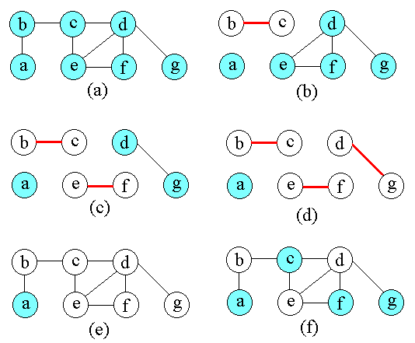
顶点覆盖近似算法示例
算法approxVertexCover的性能比为2。
图(a)～(e)说明了算法的运行过程及结果。(e)表示算法产生的近似最优顶点覆盖cset，它由顶点b,c,d,e,f,g所组成。(f)是图G的一个最小顶点覆盖，它只含有3个顶点：b,d和e。

Slide 17
9.4.3 旅行售货员问题近似算法
问题描述：给定一个完全无向图G=(V,E)，其每一边(u,v)∈E有一非负整数费用c(u,v)。要找出G的最小费用哈密顿回路。
旅行售货员问题的一些特殊性质：
  比如，费用函数c往往具有三角不等式性质，即对任意的3个顶点u,v,w∈V，有：c(u,w)≤c(u,v)+c(v,w)。当图G中的顶点就是平面上的点，任意2顶点间的费用就是这2点间的欧氏距离时，费用函数c就具有三角不等式性质。

Slide 18
1.满足三角不等式的旅行售货员问题
对于给定的无向图G，可以利用找图G的最小生成树的算法设计找近似最优的旅行售货员回路的算法。
  void approxTSP (Graph g)
  {
    选择g的任一顶点r；
    用Prim算法找出带权图g的一棵以r为根的最小生成树T；
    前序遍历树T得到的顶点表L；
    将r加到表L的末尾，按表L中顶点次序组成回路H，作为计算结果返回；
  }
当费用函数满足三角不等式时，算法找出的旅行售货员回路的费用不会超过最优旅行售货员回路费用的2倍。

Slide 19
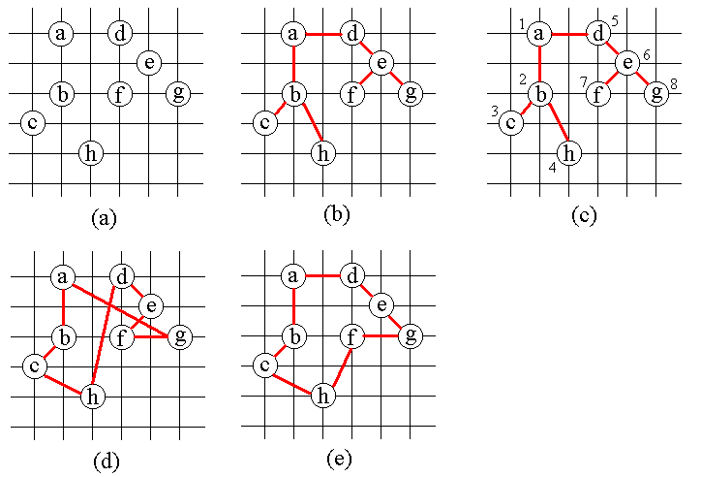
示例
(b)表示找到的最小生成树T；
(c)表示对T作前序遍历的次序；
(d)表示L产生的哈密顿回路H；
(e)是G的一个最小费用旅行售货员回路。

Slide 20
2.一般的旅行售货员问题
在费用函数不一定满足三角不等式的一般情况下，不存在具有常数性能比的解TSP问题的多项式时间近似算法，除非P=NP。换句话说，若P≠NP，则对任意常数ρ>1，不存在性能比为ρ的解旅行售货员问题的多项式时间近似算法。

Slide 21


9.4.4 集合覆盖问题的近似算法
问题描述：集合覆盖问题时一个最优化问题，其原型是多资源选择问题。集合覆盖问题可以看作是图的顶点覆盖问题的推广，它也是一个NP难问题。
集合覆盖问题的一个实例〈X,F〉由一个有限集X及X的一个子集族F组成。子集族F覆盖了有限集X。也就是说X中每一元素至少属于F中的一个子集，即X=
对于F中的一个子集C⊆F，若C中的X的子集覆盖了X，即X=
则称C覆盖了X。集合覆盖问题就是要找出F中覆盖X的最小子集C*，使得|C*|=min{|C||C⊆F且C覆盖X}

Slide 22
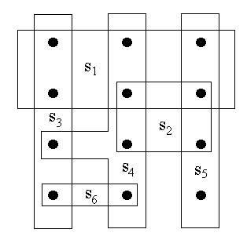
示例
用12个黑点表示集合X。F={S1,S2,S3,S4,S5,S6}，如图所示。容易看出，对于这个例子，最小集合覆盖为：C={S3,S4,S5,}。

Slide 23
贪心算法
set greedySetCover (X,F)
{
  U=X；
  C=∅；
  while (U !=∅)
  {
    选择F中使|S∩U|最大的子集S；
    U=U-S；
    C=C∪{S}；
  }
  return C；
}
算法的循环体最多执行min{|X|，|F|}次。而循环体内的计算显然可在O(|X||F|)时间内完成。因此，算法的计算时间为O(|X||F|min{|X|，|F|})。由此即知，该算法是一个多项式时间算法。

Slide 24
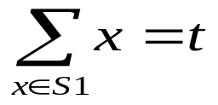
9.4.5 子集和问题的近似算法
问题描述：
设子集和问题的一个实例为〈S,t〉。其中，S={x1，x2，…，xn}是一个正整数的集合，t是一个正整数。子集和问题判定是否存在S的一个子集S1，使得

Slide 25
子集和问题的指数时间算法
int exactSubsetSum (S,t)
{
  int n=|S|；
  L[0]={0}；
  for (int i=1；i<=n；i++)
  {
    L[i]=mergeLists(L[i-1],L[i-1]+S[i])；
    删去L[i]中超过t的元素；
  }
  return max(L[n])；
}
算法以集合S={x₁，x₂，…，x_{n}}和目标值t作为输入。算法中用到将2个有序表L1和L2合并成为一个新的有序表的算法mergeLists(L1,L2)。

